Slide 1

ElasticSearch
ROQUE Louis Kinsley AIT IDIR Adem DOROSENCO Nadejda
Quelles sont les cryptomonnaies dans lesquelles on peut investir

Slide 2
sommaire
API Coin Market CAP
Configuration
Docker-Compose
Configuration logstash
Objectif
Vérification
Les cryptomonnaie le plus présent dans le marcher
Compréhension de calcul
Les cryptomonnaie avec le plus de changement
Conclusion

Slide 3
API Coin Market CAP
Champs catégorisés
Identité de la cryptomonnaie | nom, symbole
Capacité de marché | capitalisation boursière, offre totale
Offre de monnaie | en circulation, total, maximum
Prix et Volume | prix moyen, volume de trading sur différentes périodes
Variations de prix | changements de prix sur différentes périodes
Autres informations | la date d'ajout de la cryptomonnaie et le nombre de paires de marché
Inscription
Récupération de l’API sur le site
Documentation en fonction de nos besoins
-latest( les dernières informations sur la cryptomonnaie)

Slide 4
Configuration
Docker-Compose
Fichier logstash
Docker Desktop

Slide 5

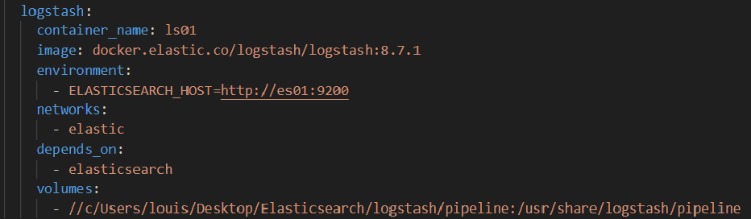
Docker-Compose
Installation de logstash
Ce bloc de code est une configuration Docker Compose pour le service Logstash.
Il spécifie que le conteneur, nommé "ls01", utilisera l'image Docker pour Logstash version 8.7.1.
La variable d'environnement "ELASTICSEARCH_HOST" est définie pour se connecter à un service Elasticsearch sur le port 9200.
Le conteneur Logstash fait partie du réseau "elastic" et dépend du service "elasticsearch" pour fonctionner.
En bonus (un volume est monté pour persister les données de pipeline Logstash, en utilisant un chemin spécifique sur le système hôte)

Slide 6

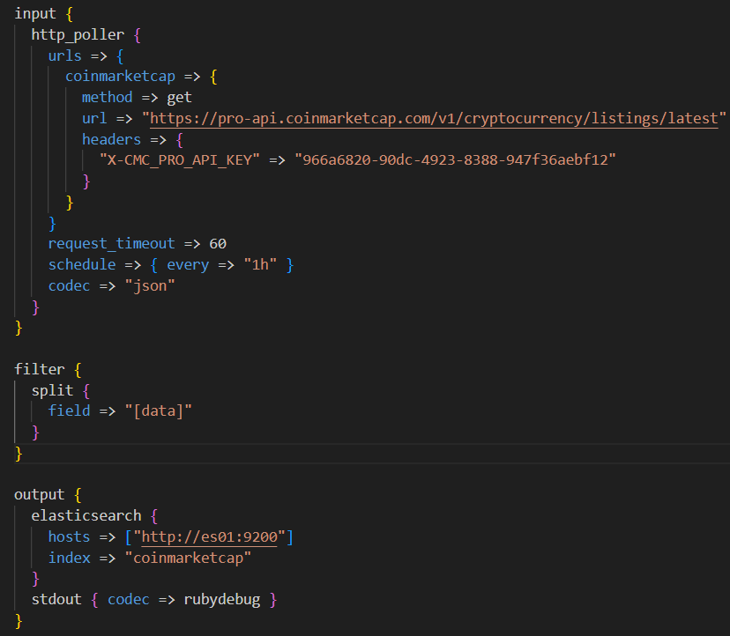
Configuration logstash
Input (Entrée) :
Utilise le plugin http_poller pour effectuer des requêtes HTTP régulières à une URL spécifique
Les requêtes sont de type GET et incluent un en-tête spécifique pour l'API CoinMarketCap.
Les requêtes sont effectuées toutes les heures ("1h") et le délai d'attente pour chaque requête est de 60 secondes.
Les données reçues sont traitées comme du JSON (codec => "json").
Filter (Filtre) :
Utilise le plugin split pour décomposer les données reçues.
En particulier, il divise le champ data en événements multiples.
Output (Sortie) :
Les données traitées sont ensuite envoyées à deux endroits.
Premièrement, elles sont indexées dans un serveur Elasticsearch à l'adresse "http://es01:9200" sous l'index "coinmarketcap".
Deuxièmement, elles sont également affichées à la console (stdout) pour le débogage, en utilisant le codec rubydebug pour une sortie formatée de manière lisible.

Slide 7

Objectif
Présences sur le marché
Changement en X temps
Investissements

Slide 8
Vérification
Code
GET /_cluster/health
GET /_cat/nodes?v
GET /_cat/indices?v
GET /_cat/shards?v
GET /coinmarketcap/_search
GET /coinmarketcap/_mapping
GET /coinmarketcap/_count

Slide 9
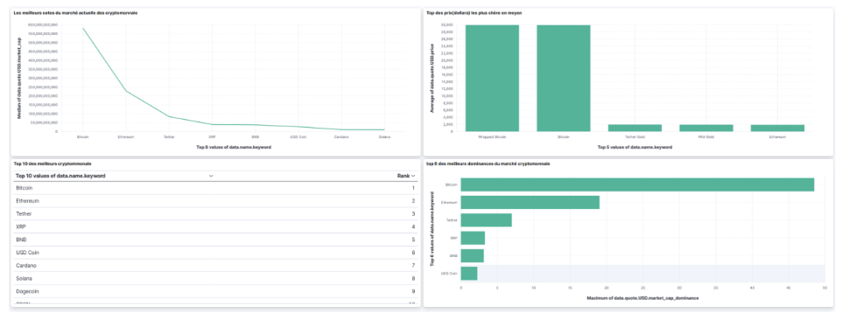
Les cryptomonnaies les plus présentes dans le marché

Slide 10
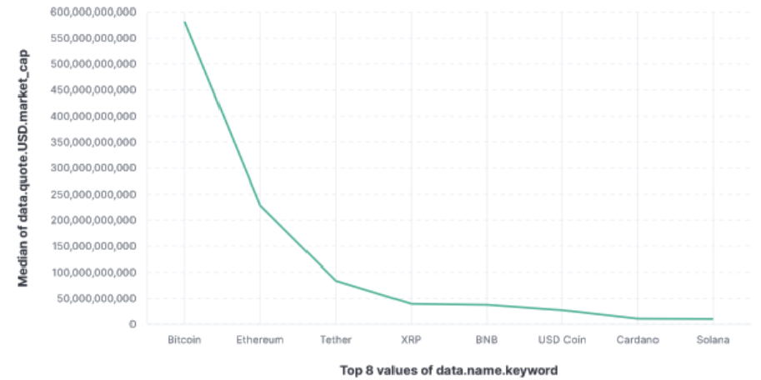
Les cryptomonnaies les plus présentes sur le marché
Marketcap =
Prix Cryptomonnaie * Nb Cryptomonnaies

Slide 11
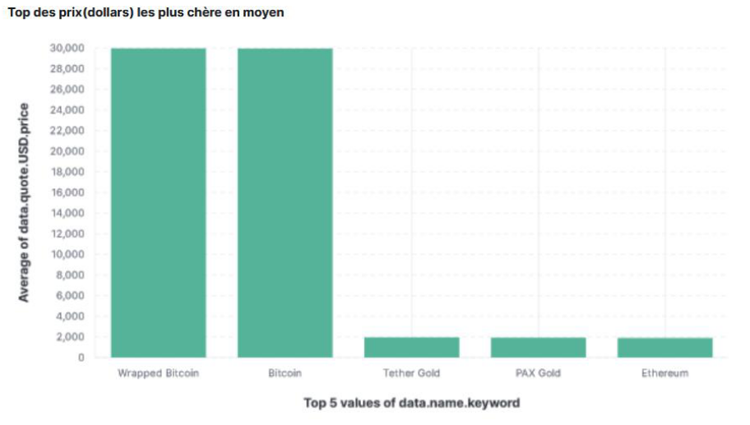
Les cryptomonnaies les plus présentes sur le marché

Slide 12
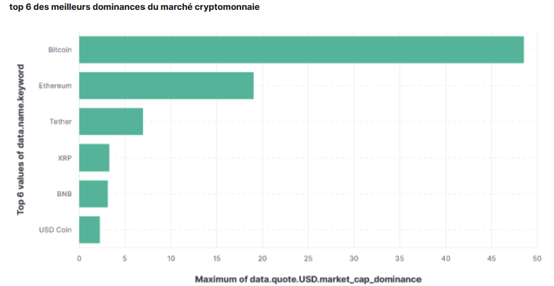
Les cryptomonnaies les plus présentes sur le marché

Slide 13
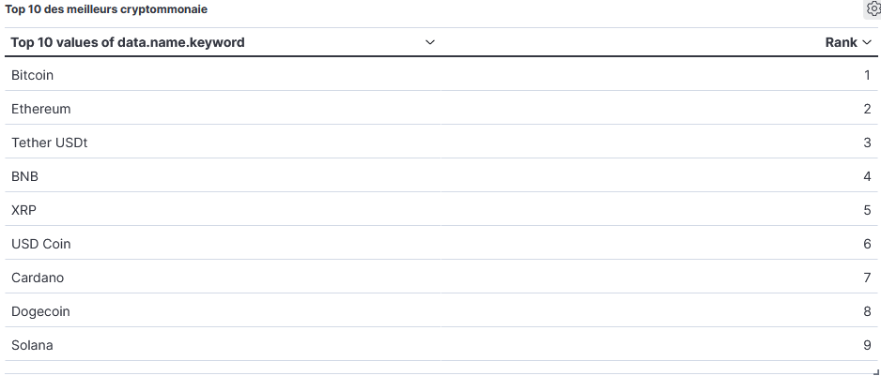
Les cryptomonnaies les plus présentes sur le marché

Slide 14
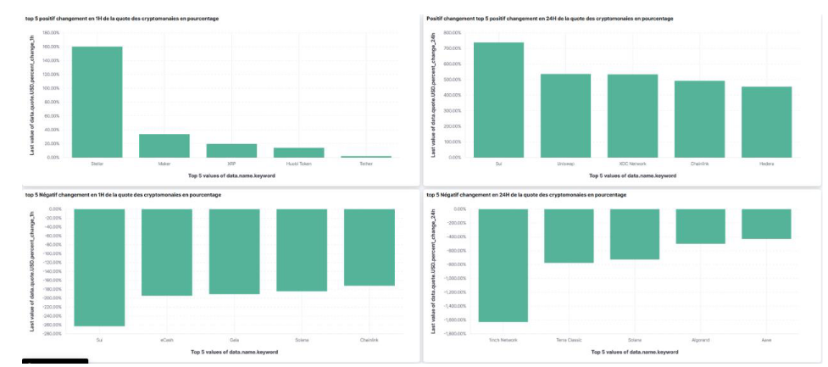
LES cryptomonnaies avec le plus de changement

Slide 15
Explication du calcul
Exemple : Bitcoin = 50
((50+25-50)/50) * 100= 50%
((50-75)/50 * 100) = -40%

Slide 16
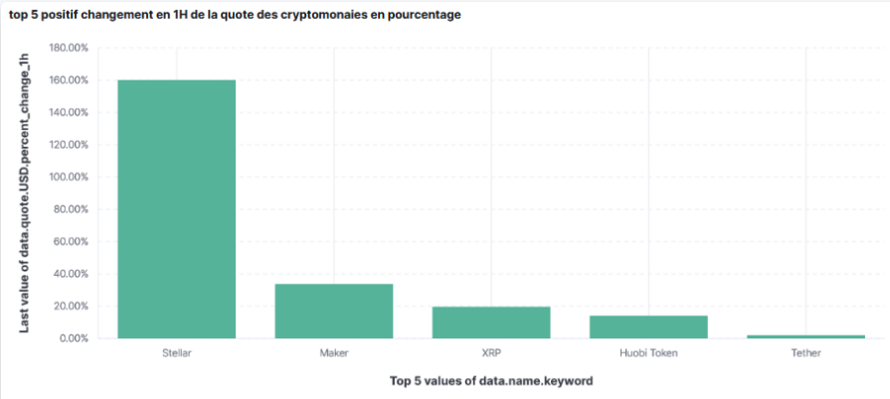
LES cryptomonnaies avec le plus de changement

Slide 17
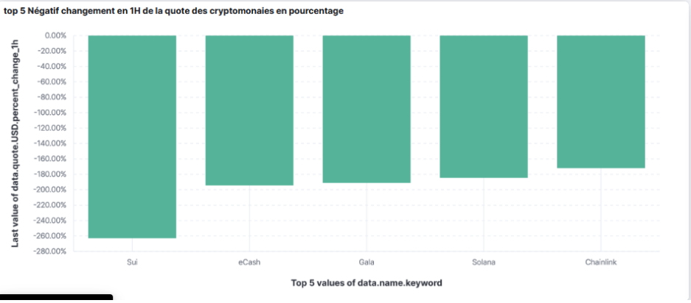
LES cryptomonnaies avec le plus de changement

Slide 18
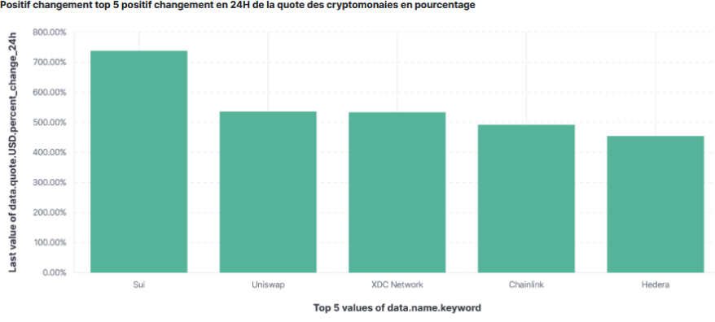
LES cryptomonnaies avec le plus de changement

Slide 19
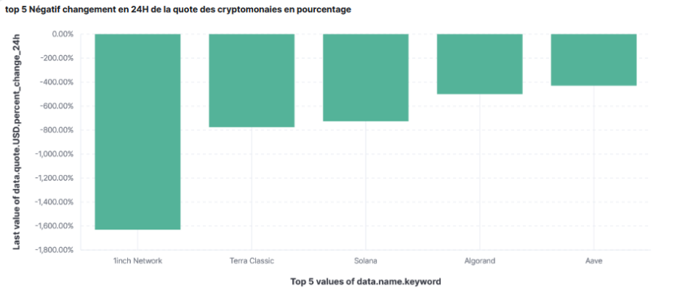
LES cryptomonnaies avec le plus de changement

Slide 20

Conclusion

Slide 21

Merci

